Slide 1
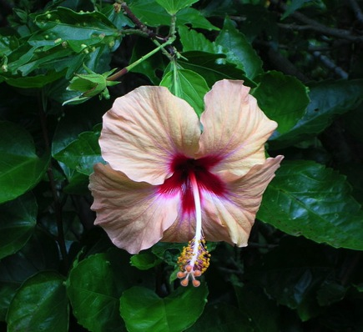
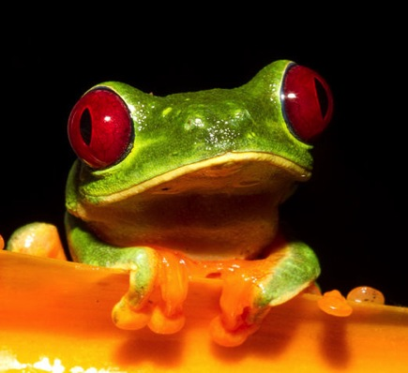
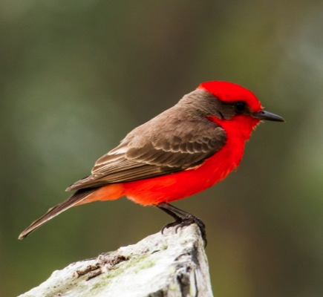
Adaptation grâce à la sélection naturelle
**Fais le quiz avant de commencer la leçon**
Notes:
Hibiscus par Forest & Kim Starr
https://commons.wikimedia.org/wiki/File:Starr_050107-2956_Hibiscus_rosa-sinensis.jpg
Rainette aux yeux rouges par Brian Gratwicke
https://commons.wikimedia.org/wiki/File:Red-eyed_Treefrog_(Agalychnis_callidryas).jpg
Moucherolle vermillon par James Diedrick
https://commons.wikimedia.org/wiki/File:Vermillion_Flycatcher.jpg

Slide 2
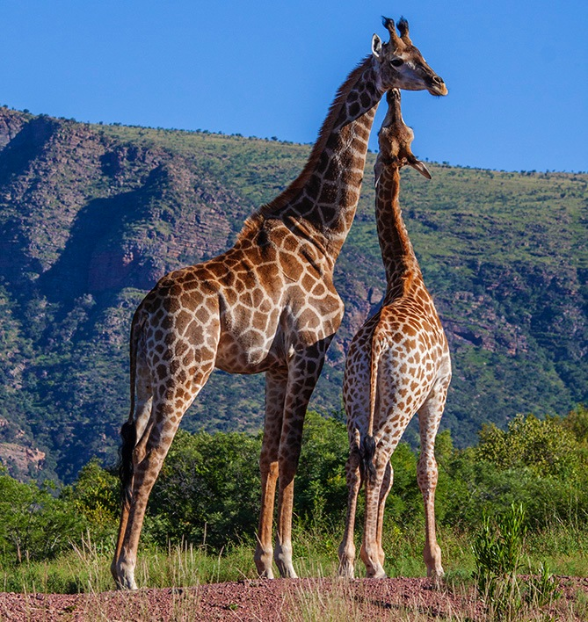
Comment est-ce qu’un caractère est transmis aux descendants d’un organisme vivant?
Est-ce qu’avoir un long cou est un avantage?
Notes:
Une femelle girafe marche vers un arbre dont les feuilles sont tout juste hors de portée. Elle lève sa tête et étire son long cou pour atteindre les feuilles. Alors qu’elle mange de plus en plus souvent les feuilles des grands arbres, son cou semble s’être allongé un peu. Cette girafe est enceinte d’un bébé girafe. Lorsque le bébé aura atteint sa grandeur adulte, aurait-il un plus long cou puisque sa mère allongeait autant le sein?
Laissez les élèves trouver un consensus pour cette section de l’activité.
“Giraffe interaction” par Hein waschefort – Travail propre. Autorisé sous CC BY-SA 3.0 via Wikimedia commons - https://commons.wikimedia.org/wiki/File:Giraffe_interaction.jpg#/media/File:Giraffe_interaction.jpg

Slide 3
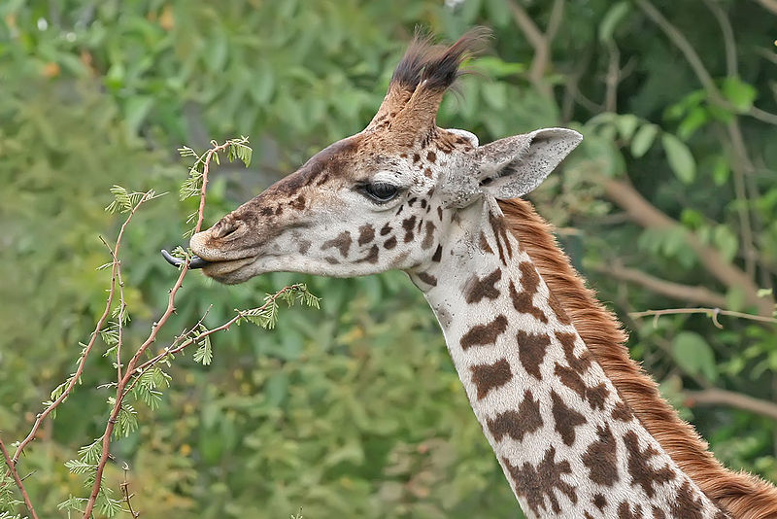
Discussion
Une girafe enceinte étire son long cou pour atteindre les feuilles vertes d’un arbre. Quand le bébé sera grand, aura-t-il un cou plus long parce que sa mère étirait autant le sien?
Notes:
Laissez encore une fois les élèves trouver une réponse par eux même, peu importe si elle est correcte ou non.
Alimentation de la girafe par Muhammad Mahdi Karim (www.micro2macro.net) https://commons.wikimedia.org/wiki/File:Giraffe_feeding,_Tanzania_crop.jpg

Slide 4
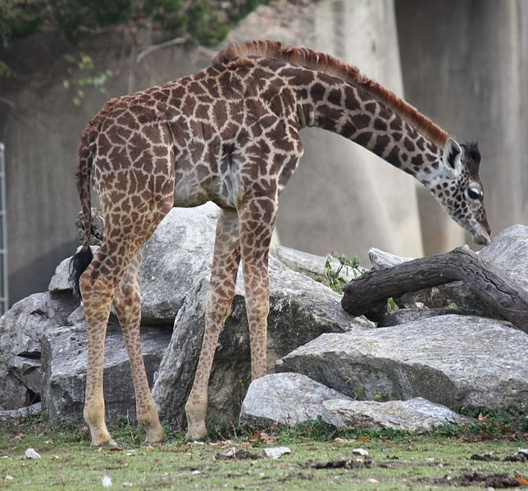
Discussion
Imagine deux paires de girafes:
Un mâle et une femelle qui ne mangent que du sommet des grands arbres.
Un mâle et une femelle qui ne mangent que des feuilles des branches basses.
Si chaque paire a un bébé
girafe, quel bébé aura un
plus long cou?
Notes:
Laissez les élèves trouver leur propre consensus pour cette discussion.
Bébé girafe par Ltshears; https://commons.wikimedia.org/wiki/File:BabyMasaiGiraffe1.jpg

Slide 5
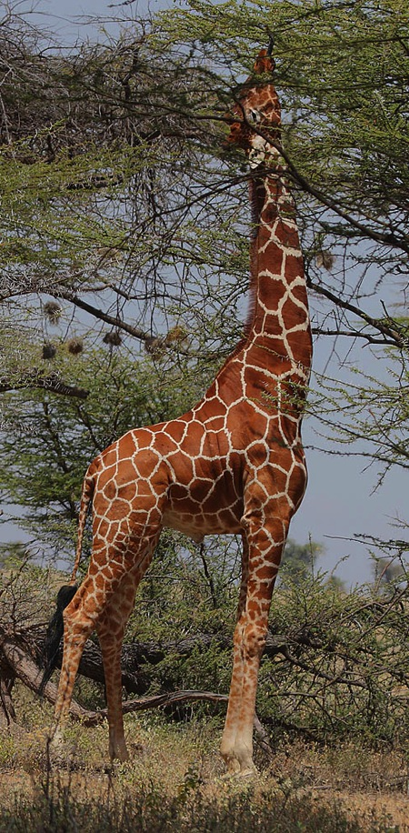
Questions (réponse individuelle sur la feuille de travail)
Comment les girafes ont-elles hérité d’un si long cou?
Les bébés girafes seront-ils semblables à leurs parents? Pourquoi?
Comment les caractères, comme la longueur du cou, se transmet-elle des parents à la progéniture?
Notes:
"Flickr - Rainbirder - High-rise living" par Steve Garvie de Dunfermline, Fife, Scotland – Vie de grandeur. Autorisé sous CC BY-SA 2.0 via Wikimedia Commons - https://commons.wikimedia.org/wiki/File:Flickr_-_Rainbirder_-_High-rise_living.jpg#/media/File:Flickr_-_Rainbirder_-_High-rise_living.jpg

Slide 6
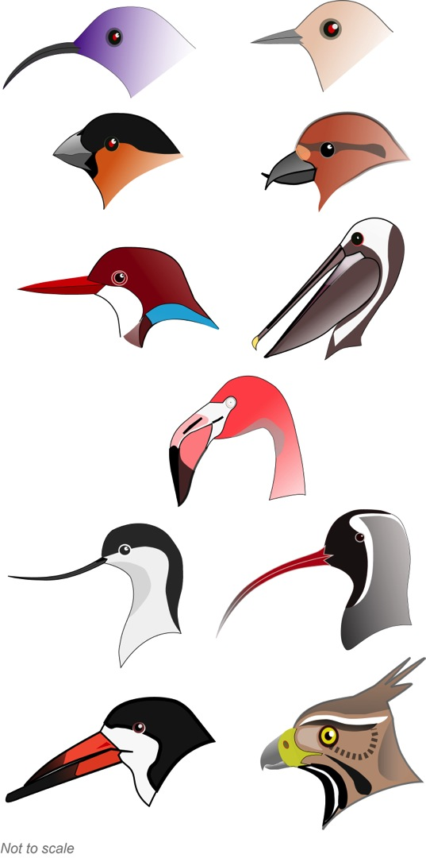
Discussion
Comment ces idées s’appliquent-elles aux oiseaux ayant des becs de formes et grandeurs différentes?
Notes:
Les types d’alimentation, de gauche à droite, en commençant en haut sont 1) Nectarivore; 2) Insectivore; 3) Granivore; 4) Spécialiste mangeur de graines; 5) Pêcheur; 6) Filet (pélican); 7) Filtreur (flamants roses); 8) sondage de surface; 9) sondage; 10) écrémage de surface; 11) rapace (mangeur de viande)
Encore une fois, n’intervenez pas dans la discussion des élèves. Assurez-vous simplement de les aider à poursuivre, ne les corrigez pas s’ils se trompent à cette étape-ci.
Diagramme de becs d’oiseaux modifié par Shyamal (original) et Jeff Dahl.
https://commons.wikimedia.org/wiki/File:BirdBeaks_named.svg

Slide 7
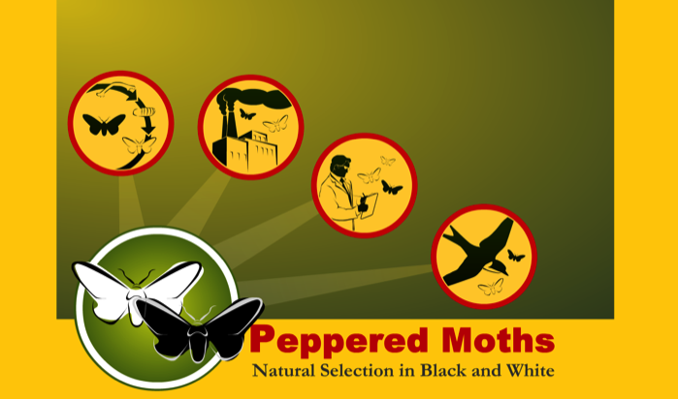
Activité
Si vous utilisez l’activité de La phalène du bouleau, passez à la diapositive suivante.
Notes:
https://commons.wikimedia.org/wiki/File:Computer-aj_aj_ashton_01.svg

Slide 8
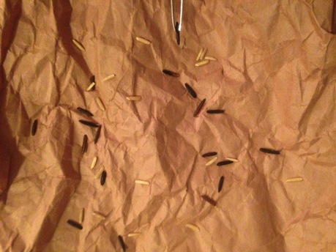
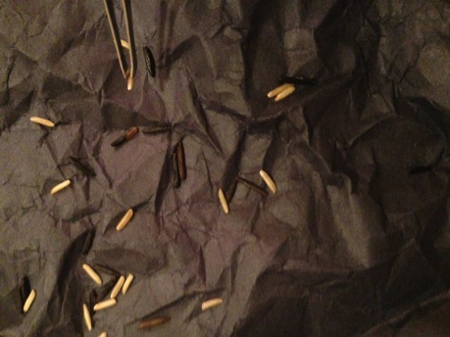
Explorer Activité de la Chasse au riz
Suivez les instructions
N’oubliez pas: répétez avec chaque couleur de papier 3x
Notez vos observations sur votre feuille de travail
Notes:
Voici des exemples d’écorce pâle et foncée (en raison de la suie) qui sont semblables à l’environnement de la phalène du bouleau avant et durant la Révolution industrielle.

Slide 9
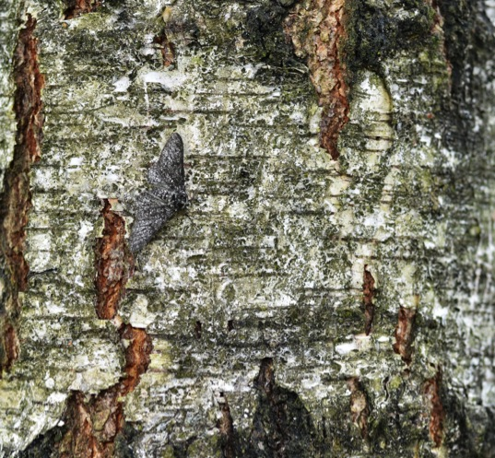
Discussion
Quels changements avez-vous observés dans la population de riz ou de papillons de nuit? Pourquoi cela s’est-il produit?
Que se passerait-il si nous colorions le riz ou les papillons de nuits pour être mieux camouflés? Dans la nature, la prochaine génération changera-t-elle aussi de couleur?
Notes:
Laissez les élèves trouver une réponse aux questions, ils devraient intégrer des concepts de la sélection naturelle à ce stade plutôt que des concepts lamarckistes.
Biston betularia par Gilles San Martin
https://commons.wikimedia.org/wiki/File:Biston_betularia_20110529_102239_8073M.JPG

Slide 10
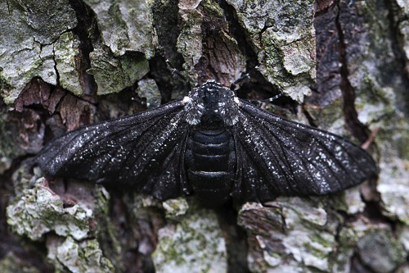
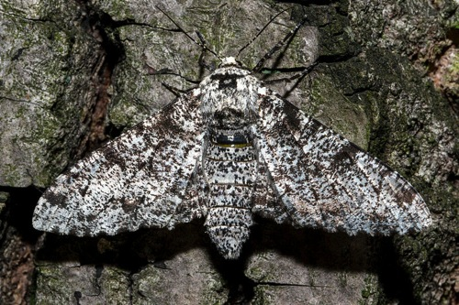
Écoutez et discutez
Discutez les idées de Lamarck et de Darwin. Quelle théorie explique l’apparition des adaptations?
Si aucun spécimen foncé n’avait existé dans les populations de riz et de papillon de nuit, qu’aurait-il pu se produire?
Si d’autres changements touchaient une population de riz ou de papillon de nuit au fil du temps, pourraient-ils devenir assez différents pour devenir une nouvelle espèce?
Notes:
Jean-Baptiste Lamarck pensait que les caractères acquis par un organisme au cours de sa vie (force accrue, cou plus long, etc.) seraient transmis à sa progéniture et que c’est ainsi qu’un caractère se propageait dans une population.
Charles Darwin a proposé la sélection naturelle. Les organismes ayant des mutations bénéfiques (par exemple un coup plus long permet à une girafe d’avoir accès à plus de nourriture) seront plus susceptibles de transmettre leurs gènes à la génération suivante. Si d’autres mutations créant des cous encore plus longs apparaissent et qu’elles sont également bénéfiques, ces gènes seront transmis et rependus dans la population sur de nombreuses générations.
Laissez les élèves discuter de ces questions, mais fournissez des réponses s’ils ont de la difficulté.
La population aurait pu avoir du mal à survivre si les spécimens de couleur pâle étaient capturés fréquemment. Cela aurait pu conduire à l’extinction de l’espèce... ou, si vous voulez introduire l’idée de l’effet du goulet d’étranglement de population (ou goulot d’étranglement génétique) aux étudiants, c’est un bon moment pour le faire.
Éventuellement, cela pourrait arriver. Il suffit de préciser qu’ils auraient besoin d’acqurtir de nombreuses mutation différentes et que beaucoup de temps serait nécessaire (l’évolution des organismes multicellulaires se produit sur des milliers ou des millions d’années, en général)
Les deux Biston betularia par Jerzy Strzelecki
https://commons.wikimedia.org/wiki/File:Biston_betularia(js)02_Lodz(Poland).jpg
https://commons.wikimedia.org/wiki/File:Biston_betularia(js)01_Lodz(Poland).jpg

Slide 11
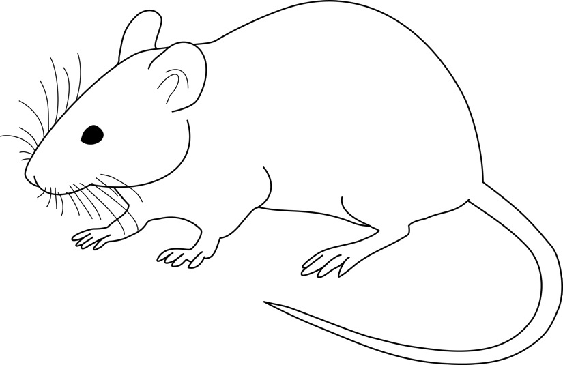
Discussion
Weismann a coupé les queues des souris issues de plusieurs générations, les a élevés et a observé l’apparence de leurs descendants. Que pensez-vous qu’il a découvert? Est-ce que ceci supporte les idées de Lamarck ou de Darwin?
Notes:
Laissez les élèves discuter de ces questions et trouver leurs propres réponses, mais assurez-vous de les guider vers la bonne réponse s’ils s’égarent.
Weismann a constaté que même s’il coupait la queue des souris, leurs descendants n’avaient pas la queue plus courte. Cette preuve ne soutient pas l’héritage lamarckien. Si Lamarck avait eu raison, les changements chez les parents souris auraient aussi dû être visibles chez leurs descendants.
Dessin de rat par Gwilz
https://commons.wikimedia.org/wiki/File:Vector_diagram_of_laboratory_mouse_(black_and_white).svg

Slide 12
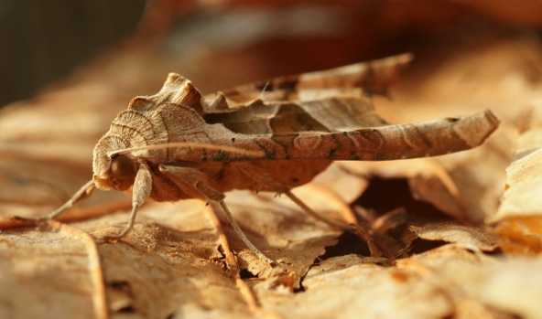
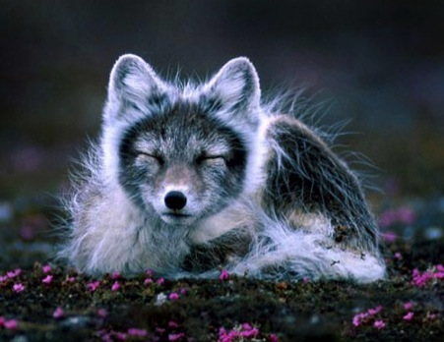
Discussion
Comment un caractère peut-il bénéficier à un individu?
Que signifie la « survie du plus apte »?
Comment commence une adaptation?
Comment un caractère se propage-t-il au sein d’une population?
Quels facteurs pourraient permettre à certains animaux de survivre alors que d’autres ne survivront pas?
Notes:
Tout ce qui aide un animal à survivre et à se reproduire afin que ses gènes soient transmis à la prochaine génération peut bénéficier à un individu. Cela peut être la coloration, camouflage, composition musculaire pour la vitesse, la forme du bec ou la taille de la bouche pour la capacité de manger certains aliments, etc.
La survie du plus apte a une signification relative. Ici, «apte» ne signifie pas nécessairement plus fort ou plus rapide. Apte signifie ici d’être bien adapté à son environnement. Si le renard arctique le plus rapide d’une population n’a pas sa fourrure blanche durant la bonne saison (pour se camoufler pendant l’hiver et l’aider à mieux chasser et éviter les prédateurs), il n’est pas considéré comme «apte» et ne survivra probablement pas aussi longtemps ou n’aura pas autant de descendants que les renards qui ont de la fourrure blanche avant l’hiver durant.
Les adaptations sont basées sur des mutations aléatoires. Les gènes mutent et produisent des caractères spécifiques. Si ces caractères sont bénéfiques dans un environnement, ils peuvent se propager à travers la population au fil du temps (beaucoup, beaucoup de générations).
Si un caractère se trouve chez un individu qui est plus efficace à la reproduction, les gènes pour ce caractère se propagera probablement plus à travers la population.
L’état de santé, vivre dans le bon environnement, éclore ou venir au monde au bon moment, etc.
"Phlogophora meticulosa, Achateule 1" par Böhringer Friedrich – Travail propre. Autorisé sous CC BY-SA 2.5 via Wikimedia Commons - https://commons.wikimedia.org/wiki/File:Phlogophora_meticulosa,_Achateule_1.JPG#/media/File:Phlogophora_meticulosa,_Achateule_1.JPG
"Fjellrev pho" par Mr. Per Harald Olsen – Utilisateur Perhols sur no.wikipedia - no.wikipedia. Autorisé sous CC BY-SA 3.0 via Wikimedia Commons - https://commons.wikimedia.org/wiki/File:Fjellrev_pho.jpg#/media/File:Fjellrev_pho.jpg

Slide 13
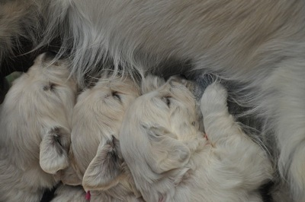
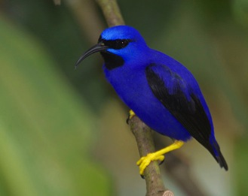
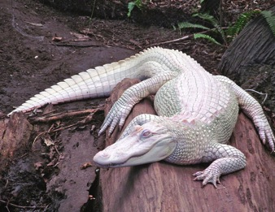
Écoutez et discutez
Définissez:
Aptitude
Adaptation
Sélection naturelle
Héritabilité
Mutation
Notes:
-Rappelez aux élèves que l’aptitude est liée à la capacité de se reproduire, et non d’exercer sa condition physique
-Un bon exemple d’adaptation peut être observé dans les becs d’oiseaux, comme ce miellère violet qui a un bec spécialisé pour certaines fleurs.
-Les mutations peuvent être bonnes ou mauvaises; ici, nous voyons un alligator albinos. Dans la nature, cet animal aurait du mal à survivre (en tant que juvénile) parce qu’il pourrait facilement être mangé. Une fois un adulte, la mutation de couleur albinos rendrait plus difficile la chasse, de sorte qu’il aurait aussi du mal à survivre à l’âge adulte.
Chiots golden retriever par Koosg.
https://commons.wikimedia.org/wiki/File:Golden_retriever_puppies_4_wk.jpg
Guit-guit céruléen par Gregory “Slobirdr” Smith
https://commons.wikimedia.org/wiki/File:Purple_Honeycreeper_(Cyanerpes_caeruleus)_(13962727398).jpg
"Rico - Alligator albinos" par Sherrif2966 – Travail propre. Autorisé sous CC BY-SA 4.0 via Wikimedia Commons - https://commons.wikimedia.org/wiki/File:Rico_-_Albino_Alligator.jpg#/media/File:Rico_-_Albino_Alligator.jpg

Slide 14
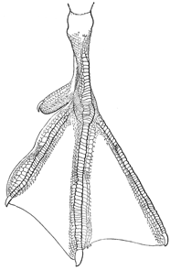
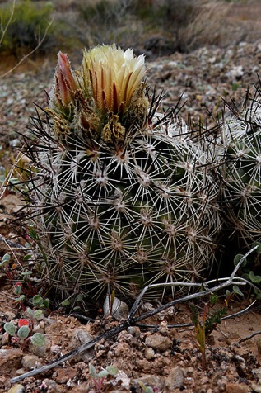
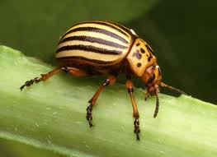
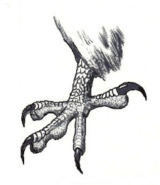
Discutez et écoutez
1. Comment ces idées s’appliquent-elles à d’autres exemples d’adaptations? (Pattes d’oiseaux, cactus et insectes nuisibles?)
2. Quelles sont les adaptations humaines et comment augmentent-elles notre succès en matière de reproduction (aptitude) dans le contexte de notre habitat?
Notes:
Pattes griffées: "Circaetus gallicus claw" par l’utilisateur initial était Emlok sur pl.wikipedia – Originellement de pl.wikipedia; description de l’image est/était ici.. Autorisé sous CC BY-SA 3.0 via Wikimedia Commons - https://commons.wikimedia.org/wiki/File:Circaetus_gallicus_claw.jpg#/media/File:Circaetus_gallicus_claw.jpg
Pied palmé et Doryphore de domaine public.
Pincushion cactus: https://commons.wikimedia.org/wiki/File:Siler_pincushion_cactus_(Pediocactus_sileri)_(6307401470).jpg par USFWS Mountain-Prairie

Slide 15
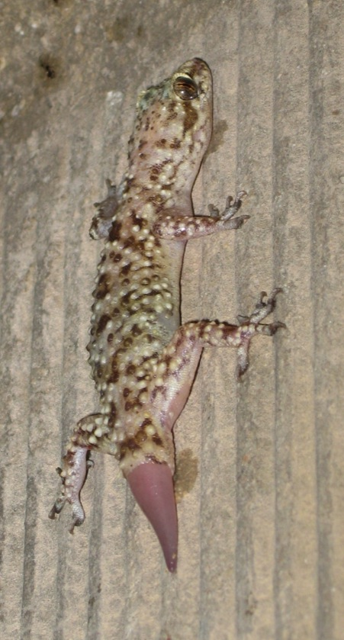
Dernière étape
Fais le quiz d’après-leçon
Discuter de la possibilité de l’extension pour le devoir
Notes:
Les geckos ont des adaptations vraiment intéressantes. Tout d’abord, la structure de leurs orteils permet à la plupart d’entre eux de grimper aux arbres, aux murs, ou autres structures lisses très facilement. Beaucoup peuvent également régénérer leur queue. Cela leur permet de perdre leur queue s’ils sont attaqués, puisque leur queue va se détacher et se déplacer comme un ver, distrayant ainsi la plupart des prédateurs.
Gecko par FraKctured
https://commons.wikimedia.org/wiki/File:Gecko_regenerating_tail.jpg

Slide 16
Références des images
Diapositive 1:
Hibiscus par Forest & Kim Starr (https://commons.wikimedia.org/wiki/File:Starr_050107-2956_Hibiscus_rosa-sinensis.jpg)
Rainette aux yeux rouge parBrian Gratwicke (https://commons.wikimedia.org/wiki/File:Red-eyed_Treefrog_(Agalychnis_callidryas).jpg)
Moucherolle vermillon par James Diedrick (https://commons.wikimedia.org/wiki/File:Vermillion_Flycatcher.jpg)
Diapositive 2:
“Giraffe interaction” par Hein waschefort – Travail propre. Autorisé sous CC BY-SA 3.0 via Wikimedia Commons - https://commons.wikimedia.org/wiki/File:Giraffe_interaction.jpg#/media/File:Giraffe_interaction.jpg
Diapositive 3:
Alimentation de la girafe par Muhammad Mahdi Karim (www.micro2macro.net) https://commons.wikimedia.org/wiki/File:Giraffe_feeding,_Tanzania_crop.jpg
Diapositive 4:
Bébé girafe par Ltshears (https://commons.wikimedia.org/wiki/File:BabyMasaiGiraffe1.jpg)
Diapositive 5:
"Flickr - Rainbirder - High-rise living" par Steve Garvie de Dunfermline, Fife, Scotland – Vie de grandeur. Autorisé sous CC BY-SA 2.0 via Wikimedia Commons - https://commons.wikimedia.org/wiki/File:Flickr_-_Rainbirder_-_High-rise_living.jpg#/media/File:Flickr_-_Rainbirder_-_High-rise_living.jpg
Diapositive 6:
Diagramme de becs d’oiseaux modifié par Shyamal (original) et Jeff Dahl. (https://commons.wikimedia.org/wiki/File:BirdBeaks_named.svg)
Diapositive 7:
Ordinateur (https://commons.wikimedia.org/wiki/File:Computer-aj_aj_ashton_01.svg)
Diapositive 9:
Biston betularia par Jerzy Strzelecki(https://commons.wikimedia.org/wiki/File:Biston_betularia_20110529_102239_8073M.JPG)
Diapositive 10:
Les deux Biston betularia par Jerzy Strzelecki(https://commons.wikimedia.org/wiki/File:Biston_betularia(js)02_Lodz(Poland).jpg)
(https://commons.wikimedia.org/wiki/File:Biston_betularia(js)01_Lodz(Poland).jpg)

Slide 17
Références des images (suite)
Diapositive 11:
Dessin de rat par Gwilz (https://commons.wikimedia.org/wiki/File:Vector_diagram_of_laboratory_mouse_(black_and_white).svg)
Diapositive 12:
"Phlogophora meticulosa, Achateule 1" par Böhringer Friedrich – Travail propre. Autorisé sous CC BY-SA 2.5 via Wikimedia Commons – (https://commons.wikimedia.org/wiki/File:Phlogophora_meticulosa,_Achateule_1.JPG#/media/File:Phlogophora_meticulosa,_Achateule_1.JPG)
"Fjellrev pho" par Mr. Per Harald Olsen – Utilisateur Perhols sur no.wikipedia - no.wikipedia. Autorisé sous CC BY-SA 3.0 via Wikimedia Commons – (https://commons.wikimedia.org/wiki/File:Fjellrev_pho.jpg#/media/File:Fjellrev_pho.jpg)
Diapositive 13:
Chiots golden retriever par Koosg. (https://commons.wikimedia.org/wiki/File:Golden_retriever_puppies_4_wk.jpg)
Guit-guit céruléen par Gregory “Slobirdr” Smith (https://commons.wikimedia.org/wiki/File:Purple_Honeycreeper_(Cyanerpes_caeruleus)_(13962727398).jpg)
"Rico - Alligator albinos" par Sherrif2966 – Travail propre. Autorisé sous CC BY-SA 4.0 via Wikimedia Commons - https://commons.wikimedia.org/wiki/File:Rico_-_Albino_Alligator.jpg#/media/File:Rico_-_Albino_Alligator.jpg
Diapositive 14:
Pattes griffées: "Circaetus gallicus claw" par l’utilisateur initial était Emlok sur pl.wikipedia – Originellement de pl.wikipedia; description de l’image est/était ici.. Autorisé sous CC BY-SA 3.0 via Wikimedia Commons - https://commons.wikimedia.org/wiki/File:Circaetus_gallicus_claw.jpg#/media/File:Circaetus_gallicus_claw.jpg
Pied palmé et Doryphore de domaine public.
Pincushion cactus: (https://commons.wikimedia.org/wiki/File:Siler_pincushion_cactus_(Pediocactus_sileri)_(6307401470).jpg) par USFWS Mountain-Prairie
Diapositive 15:
Gecko par FraKctured (https://commons.wikimedia.org/wiki/File:Gecko_regenerating_tail.jpg)

Slide 18
Idées erronées courantes
Les ressources naturelles ne sont pas limitées
Les organismes vivant ne rivalisent pas pour survivre ou se reproduire, ou si il y a de la concurrence, le plus fort survit toujours.
Il n’y a pas de variation au sein d’une population, ou s’il y en a, cela n’affecte pas la survie.
Lorsqu’un caractère n’est plus bénéfique, il disparaît.
Les caractères sont acquis au cours d’une vie seront hérités pas la progéniture.
Les caractères qui sont positivement influencés par l’environnement seront transmis à la progéniture.
Aptitude= force, vitesse, intelligence ou longévité et elle n’est pas dépendante de l’environnement.
Les mutation se produisent pour répondre aux besoin de la population et change la population entière.
Les organismes peuvent intentionnellement devenir une nouvelle espèce.
Les mutations sont des réponses adaptives/intentionnelles à l’environnement.
Inventaire de concepts par Anderson et al., JRST, 2002

